Slide 1

MÓDULO 5 · TERMOLOGIA E TERMODINÂMICA · AULA 63
Condução Térmica
A lei de Fourier
Condução Térmica (A lei de Fourier em bases simples)

Slide 2
Para começar
Por que panelas de metal costumam ter cabo de madeira ou plástico, e não do mesmo metal?
POSSOR · Termologia e Termodinâmica · Aula 63
2

Slide 3
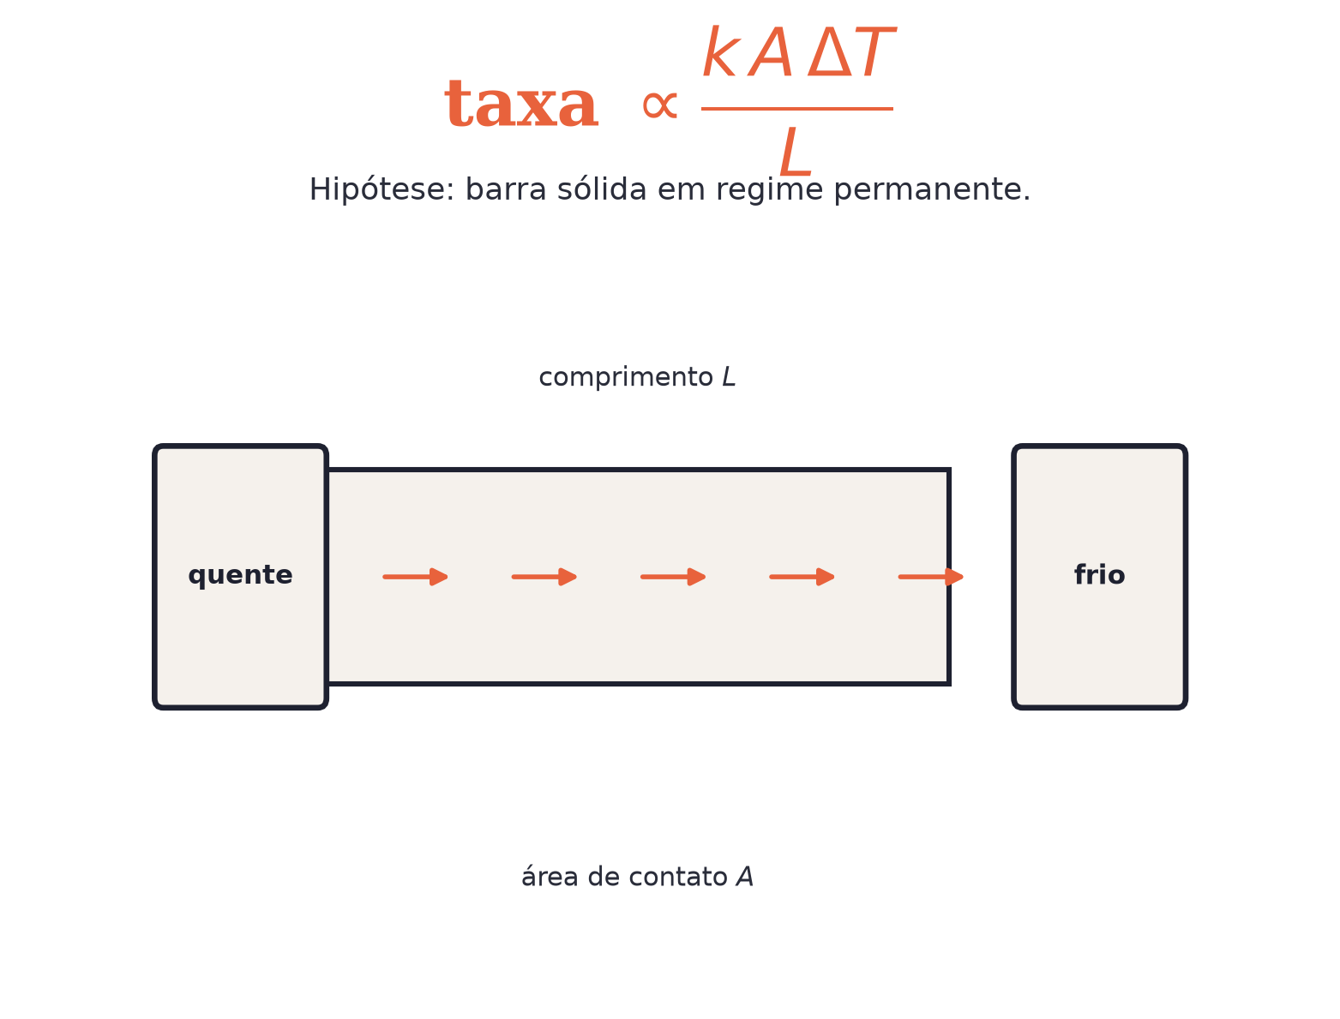
O conceito central
A condução transfere calor de partícula a partícula, sem transporte de matéria. A taxa é proporcional a k⋅A⋅ΔT/L.
POSSOR · Termologia e Termodinâmica · Aula 63
3

Slide 4
Como funciona
Quatro fatores decidem a taxa de condução:
• k (condutividade), A (área) e ΔT: quanto maiores, mais rápida a condução
• L (comprimento): quanto maior, mais lenta a condução
POSSOR · Termologia e Termodinâmica · Aula 63
4

Slide 5

Cuidado com essa armadilha
A diferença de condutividade entre metais e isolantes não é "um pouco maior" — é enorme, ordens de grandeza.
POSSOR · Termologia e Termodinâmica · Aula 63
5

Slide 6
Exemplo resolvido
Comparar qualitativamente um cabo de metal e um de madeira na mesma panela quente.
Metal: k muito alto
Madeira: k muito baixo
Cabo de madeira fica seguro ao toque
POSSOR · Termologia e Termodinâmica · Aula 63
6

Slide 7
Roteiro de hoje
1
Pergunta inicial
2
taxa ∝ k⋅A⋅ΔT/L
3
Exemplo
4
Exercícios
POSSOR · Termologia e Termodinâmica · Aula 63
7

Slide 8

Hora dos Exercícios — Fixação
QUESTÃO 1
Cite dois exemplos de bons condutores térmicos e dois exemplos de bons isolantes térmicos.
💡 Dica
Condução sempre exige contato direto entre as partes — sem isso, não há condução.
POSSOR · Termologia e Termodinâmica · Aula 63
8

Slide 9

Gabarito e Encerramento
Resposta
Condutores: cobre, alumínio, ferro (metais em geral). Isolantes: madeira, isopor, ar/lã de vidro.
Resumo da Aula
Metais são bons condutores; madeira, plástico e ar são isolantes.
• Dobrar a área dobra a condução; dobrar o comprimento reduz pela metade.
Próxima aula: Convecção e Irradiação Térmica (Formas de propagação).
POSSOR · Termologia e Termodinâmica · Aula 63
9

